Slide 1
第1课时
诱导公式(一)
<<<
第7章

Slide 2
学习目标
1.借助圆的对称性理解诱导公式一、二、三、四的推导过程.
2.掌握诱导公式一~四并能运用诱导公式进行求值、化简与证明.

Slide 3
导 语
在初中我们学习了一些锐角的三角函数值,现在我们把角扩展到了任意角,我们是否可以把任意角的三角函数值转化为求0°~360°角的三角函数值?对于90°~360°角的三角函数值,我们能否进一步把它们转化到锐角范围内来求解,这是我们今天要解决的内容.

Slide 4
内容索引
一、诱导公式一~四
二、给角(值)求值
三、利用公式进行化简
随堂演练
课时对点练

Slide 5
一
诱导公式一~四

Slide 6
问题1
终边相同的角的三角函数值有何关系?
提示 由三角函数的定义,可以知道,终边相同的角的同一三角函数的值相等,即sin(α+2kπ)=sin α, cos(α+2kπ)=cos α,tan(α+2kπ)=tan α,其中k∈Z.

Slide 7
问题2
观察下图,思考我们是如何定义三角函数的?
提示 三角函数的定义核心是角的终边与单位圆的交点的坐标,终边相同的角的三角函数值相等.由图象可知,点P₁与P₂关于原点对称,点P₁与P₂两点的横坐标、纵坐标分别互为相反数,以OP₂为终边的角β可以表示成β=(π+α)+2kπ,k∈Z.

Slide 8
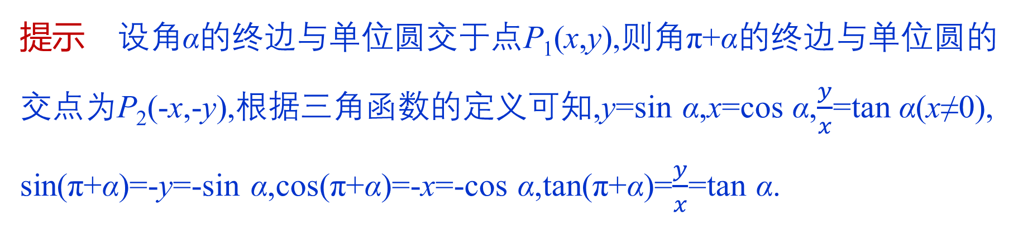
问题2
知道了终边与单位圆的交点坐标,你能根据三角函数的定义探究角α与角π+α的三角函数值之间的关系吗?
提示 设角α的终边与单位圆交于点P₁(x,y),则角π+α的终边与单位圆的交点为P₂(-x,-y),根据三角函数的定义可知,y=sin α,x=cos α,$\frac{y}{x}$=tan α(x≠0),
sin(π+α)=-y=-sin α,cos(π+α)=-x=-cos α,tan(π+α)=$\frac{y}{x}$=tan α.

Slide 9
公式一~四
 | 终边关系 | 图示 | 公式
公式一 | 角2kπ+α与角α的终边相同 |  | sin(α+2kπ)=sin α, cos(α+2kπ)=cos α, tan(α+2kπ)=tan α,其中,k∈Z
公式二 | 角-α与角α的终边关于 轴对称 |  | sin(-α)= , cos(-α)= , tan(-α)=______
-sin α
cos α
x
-tan α

Slide 10
 | 终边关系 | 图示 | 公式
公式三 | 角π-α与角α的终边关于 轴对称 |  | sin(π-α)= , cos(π-α)= , tan(π-α)=______
公式四 | 角π+α与角α的终边关于 对称 |  | sin(π+α)= , cos(π+α)= , tan(π+α)=_____
sin α
-cos α
y
-tan α
-sin α
-cos α
原点
tan α

Slide 11

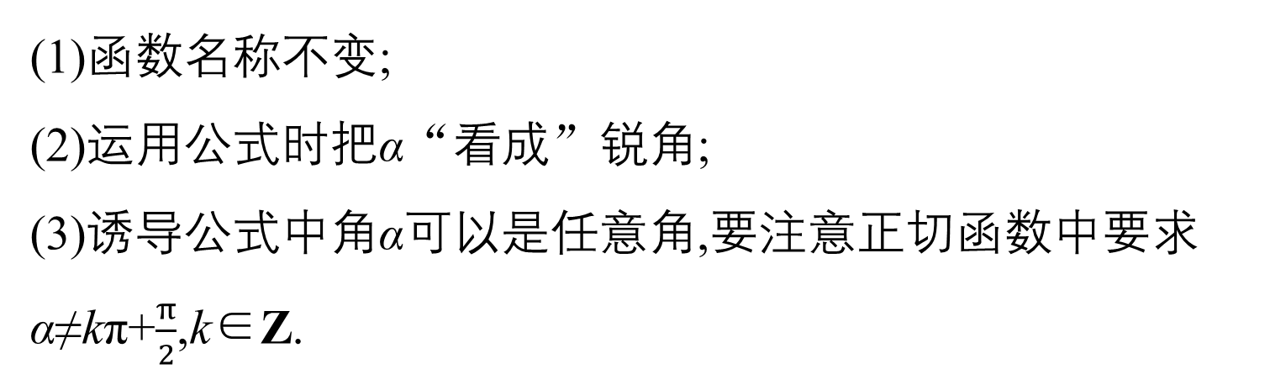
<<<
注 意 点
(1)函数名称不变;
(2)运用公式时把α“看成”锐角;
(3)诱导公式中角α可以是任意角,要注意正切函数中要求α≠kπ+$\frac{π}{2}$,k∈Z.

Slide 12
二
给角(值)求值

Slide 13
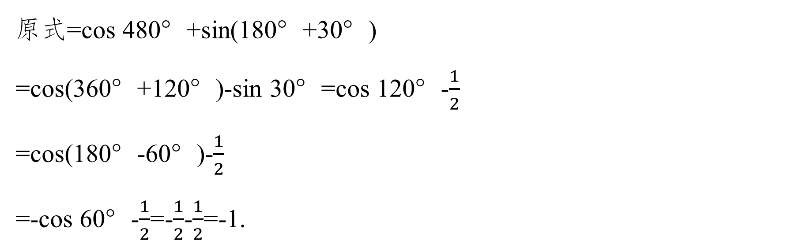
角度1 给角求值
求下列三角函数值:
(1)cos(-480°)+sin 210°;
例 1
原式=cos 480°+sin(180°+30°)
=cos(360°+120°)-sin 30°=cos 120°-$\frac{1}{2}$
=cos(180°-60°)-$\frac{1}{2}$
=-cos 60°-$\frac{1}{2}$=-$\frac{1}{2}$-$\frac{1}{2}$=-1.

Slide 14

(2)sin$\left(−\frac{8π}{3}\right)$·cos $\frac{23π}{6}$·tan $\frac{37π}{6}$.
原式=sin$\left(−4π+\frac{4π}{3}\right)$·cos$\left(4π−\frac{π}{6}\right)$·tan$\left(6π+\frac{π}{6}\right)$
=sin $\frac{4π}{3}$·cos$\left(−\frac{π}{6}\right)$·tan $\frac{π}{6}$
=sin$\left(π+\frac{π}{3}\right)$·cos $\frac{π}{6}$·tan $\frac{π}{6}$
=-sin $\frac{π}{3}$·cos $\frac{π}{6}$·tan $\frac{π}{6}$
=-$\frac{\sqrt{3}}{2}$×$\frac{\sqrt{3}}{2}$×$\frac{\sqrt{3}}{3}$=-$\frac{\sqrt{3}}{4}$.

Slide 15
反
思
感
悟
利用诱导公式求任意角三角函数值的步骤
(1)“负化正”——用公式一或二来转化.
(2)“大化小”——用公式一将角化为0°到360°间的角.
(3)“小化锐”——用公式三或四将大于90°的角转化为锐角.
(4)“锐求值”——得到锐角三角函数后求值.

Slide 16
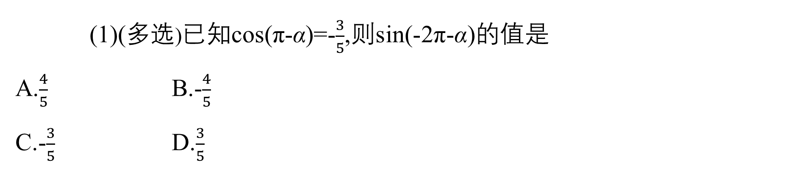
角度2 给值求值
(1)(多选)已知cos(π-α)=-$\frac{3}{5}$,则sin(-2π-α)的值是
A.$\frac{4}{5}$ B.-$\frac{4}{5}$
C.-$\frac{3}{5}$ D.$\frac{3}{5}$
例 2
√
√

Slide 17

因为cos(π-α)=-cos α=-$\frac{3}{5}$,
所以cos α=$\frac{3}{5}$,
所以α为第一或第四象限角,
所以sin α=±$\sqrt{1−cos^{2}α}$=±$\frac{4}{5}$,
所以sin(-2π-α)=sin(-α)=-sin α=±$\frac{4}{5}$.

Slide 18
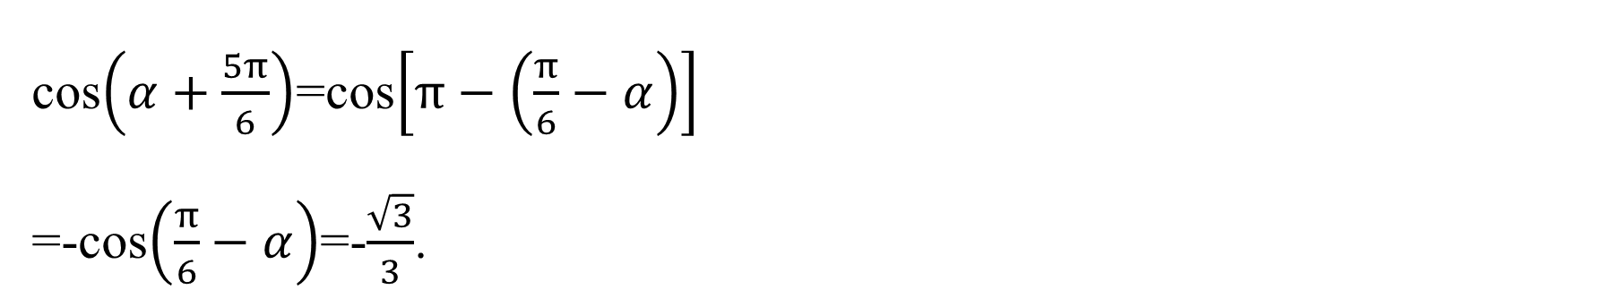
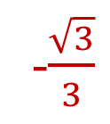
(2)已知cos$\left(\frac{π}{6}−α\right)$=$\frac{\sqrt{3}}{3}$,则cos$\left(α+\frac{5π}{6}\right)$= .
-$\frac{\sqrt{3}}{3}$
cos$\left(α+\frac{5π}{6}\right)$=cos$\left[π−\left(\frac{π}{6}−α\right)\right]$
=-cos$\left(\frac{π}{6}−α\right)$=-$\frac{\sqrt{3}}{3}$.

Slide 19
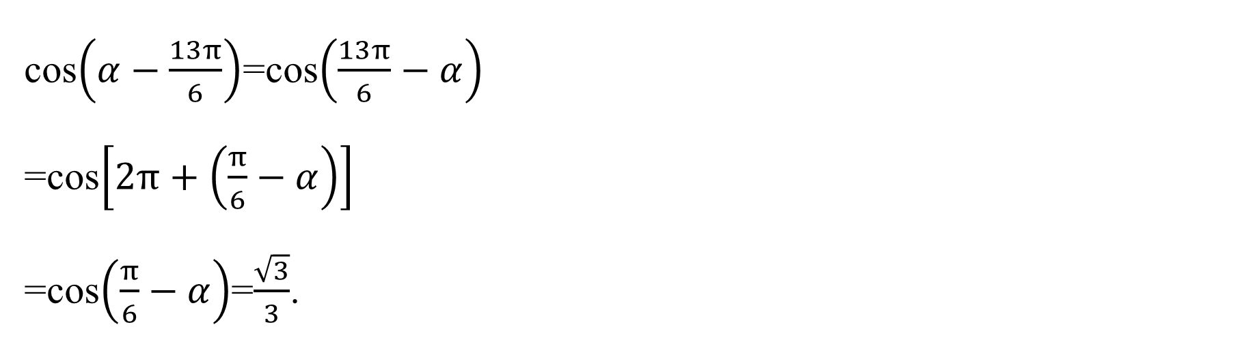
延伸探究
1.若本例(2)中的条件不变,如何求cos$\left(α−\frac{13π}{6}\right)$?
cos$\left(α−\frac{13π}{6}\right)$=cos$\left(\frac{13π}{6}−α\right)$
=cos$\left[2π+\left(\frac{π}{6}−α\right)\right]$
=cos$\left(\frac{π}{6}−α\right)$=$\frac{\sqrt{3}}{3}$.

Slide 20
2.若本例(2)条件不变,求cos$\left(\frac{5π}{6}+α\right)$-sin²$\left(α−\frac{π}{6}\right)$的值.

Slide 21

因为cos$\left(\frac{5π}{6}+α\right)$=cos$\left[π−\left(\frac{π}{6}−α\right)\right]$
=-cos$\left(\frac{π}{6}−α\right)$=-$\frac{\sqrt{3}}{3}$,
sin²$\left(α−\frac{π}{6}\right)$=sin²$\left[−\left(\frac{π}{6}−α\right)\right]$
=1-cos²$\left(\frac{π}{6}−α\right)$=1-${\left(\frac{\sqrt{3}}{3}\right)}^{2}$=$\frac{2}{3}$,
所以cos$\left(\frac{5π}{6}+α\right)$-sin²$\left(α−\frac{π}{6}\right)$=-$\frac{\sqrt{3}}{3}$-$\frac{2}{3}$=-$\frac{2+\sqrt{3}}{3}$.

Slide 22
反
思
感
悟
解决条件求值问题的策略
(1)解决条件求值问题,首先要仔细观察条件与所求式之间的角、函数名称及有关运算之间的差异及联系,用已知角表示待求角.
(2)可以将已知式进行变形向所求式转化,或将所求式进行变形向已知式转化.

Slide 23

(1)sin$\frac{5π}{6}$+tan$\frac{7π}{4}$-cos$\left(−\frac{2π}{3}\right)$= .
跟踪训练 1
0
原式=sin$\left(π−\frac{π}{6}\right)$+tan$\left(2π−\frac{π}{4}\right)$-cos $\frac{2π}{3}$
=sin $\frac{π}{6}$+tan$\left(−\frac{π}{4}\right)$-cos$\left(π−\frac{π}{3}\right)$
=sin $\frac{π}{6}$-tan $\frac{π}{4}$+cos $\frac{π}{3}$
=$\frac{1}{2}$-1+$\frac{1}{2}$=0.

Slide 24
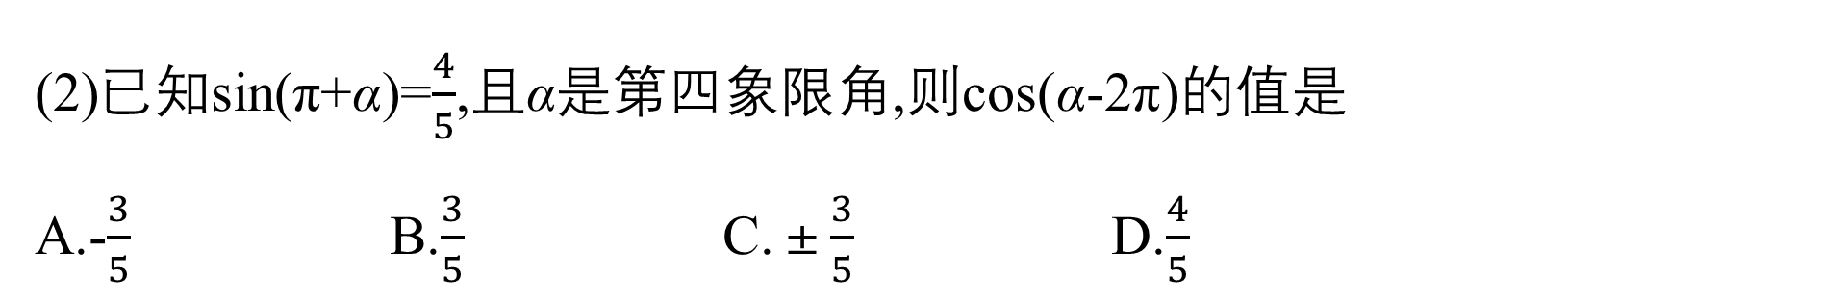
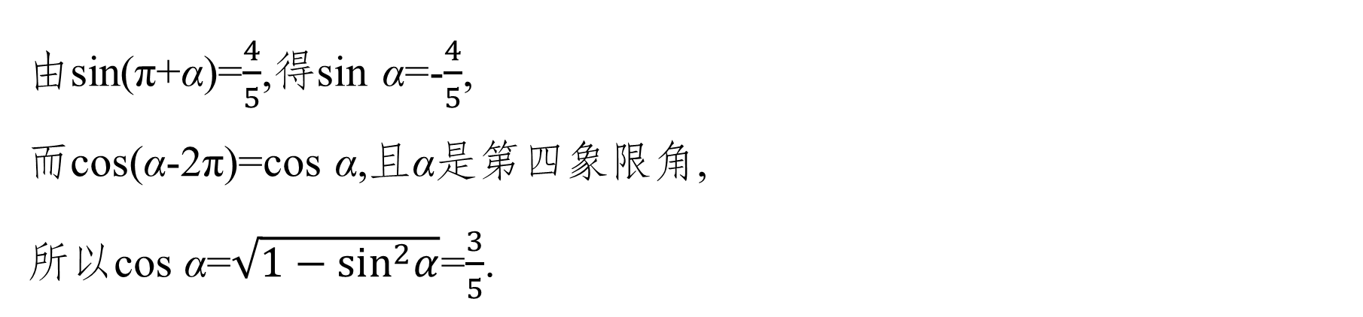
(2)已知sin(π+α)=$\frac{4}{5}$,且α是第四象限角,则cos(α-2π)的值是
A.-$\frac{3}{5}$ B.$\frac{3}{5}$C.±$\frac{3}{5}$ D.$\frac{4}{5}$
√
由sin(π+α)=$\frac{4}{5}$,得sin α=-$\frac{4}{5}$,
而cos(α-2π)=cos α,且α是第四象限角,
所以cos α=$\sqrt{1−sin^{2}α}$=$\frac{3}{5}$.

Slide 25
三
利用公式进行化简

Slide 26
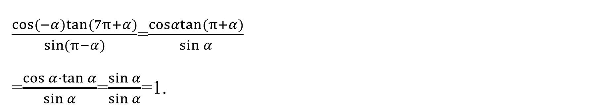
化简:(1)$\frac{cos(−α)tan(7π+α)}{sin(π−α)}$;
例 3
$\frac{cos(−α)tan(7π+α)}{sin(π−α)}$=$\frac{cosαtan(π+α)}{sin α}$
=$\frac{cos α·tan α}{sin α}$=$\frac{sin α}{sin α}$=1.

Slide 27
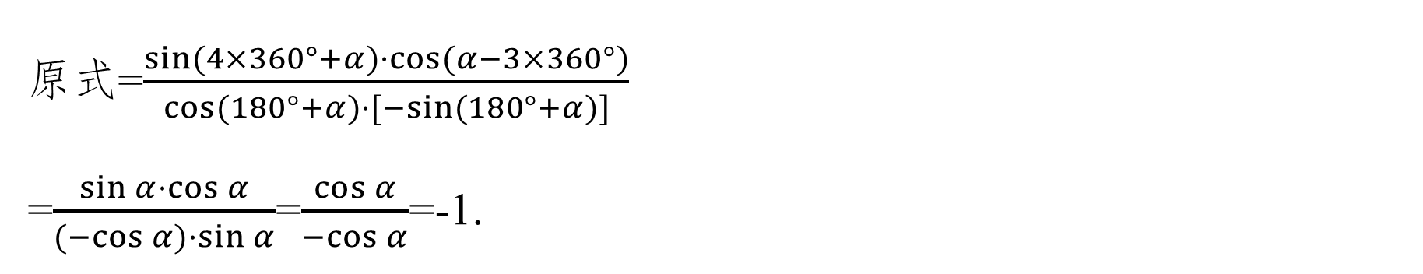
(2)$\frac{sin(1 440°+α)·cos(α−1 080°)}{cos(−180°−α)·sin(−α−180°)}$.
原式=$\frac{sin(4×360°+α)·cos(α−3×360°)}{cos(180°+α)·[−sin(180°+α)]}$
=$\frac{sin α·cos α}{(−cos α)·sin α}$=$\frac{cos α}{−cos α}$=-1.

Slide 28
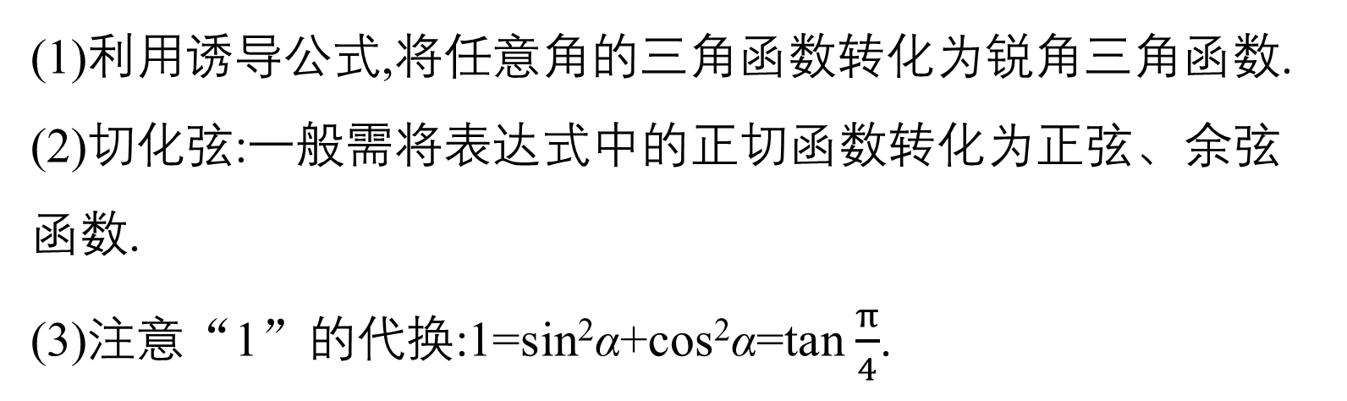
反
思
感
悟
三角函数式化简的常用方法
(1)利用诱导公式,将任意角的三角函数转化为锐角三角函数.
(2)切化弦:一般需将表达式中的正切函数转化为正弦、余弦函数.
(3)注意“1”的代换:1=sin²α+cos²α=tan$\frac{π}{4}$.

Slide 29
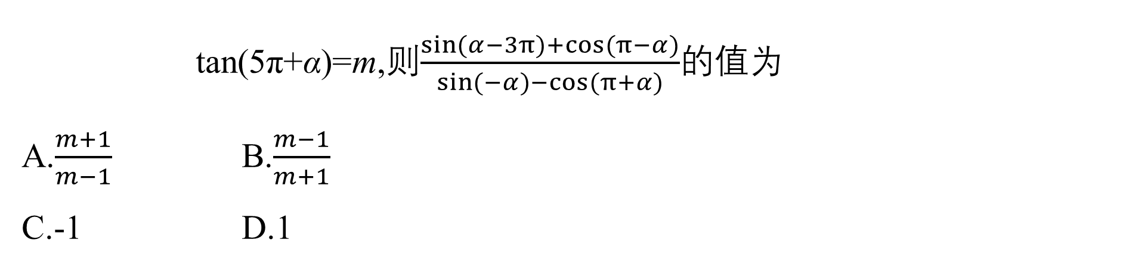
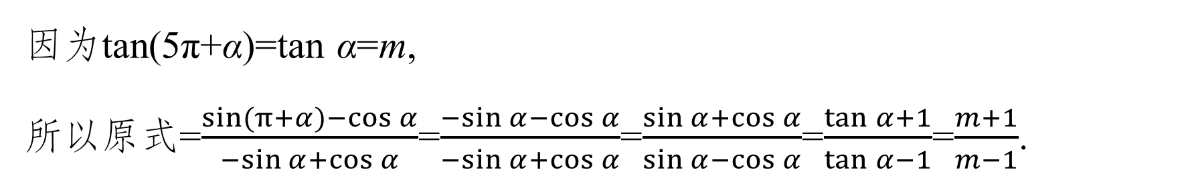
tan(5π+α)=m,则$\frac{sin(α−3π)+cos(π−α)}{sin(−α)−cos(π+α)}$的值为
A.$\frac{m+1}{m−1}$ B.$\frac{m−1}{m+1}$
C.-1 D.1
跟踪训练 2
√
因为tan(5π+α)=tan α=m,
所以原式=$\frac{sin(π+α)−cos α}{−sin α+cos α}$=$\frac{−sin α−cos α}{−sin α+cos α}$=$\frac{sin α+cos α}{sin α−cos α}$=$\frac{tan α+1}{tan α−1}$=$\frac{m+1}{m−1}$.

Slide 30
1.知识清单:
(1)特殊关系角的终边对称性.
(2)诱导公式一~四及其应用.
2.方法归纳:函数名不变,符号看象限.
3.常见误区:诱导公式中函数前面符号的确定.

Slide 31
四
随堂演练

Slide 32
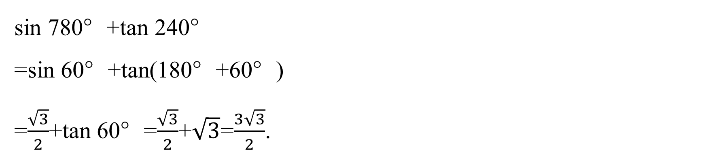
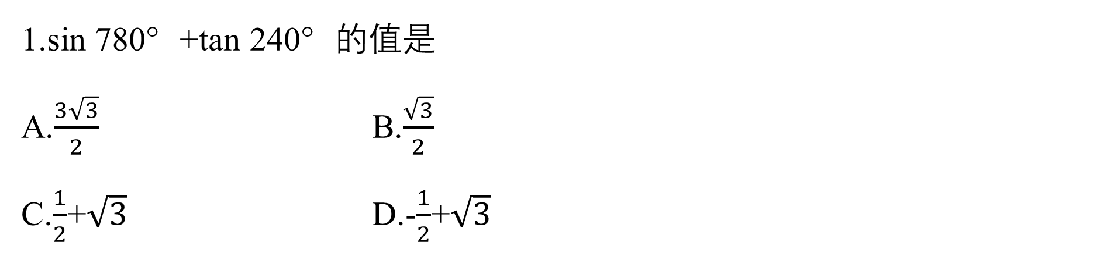
1.sin 780°+tan 240°的值是
A.$\frac{3\sqrt{3}}{2}$ B.$\frac{\sqrt{3}}{2}$
C.$\frac{1}{2}$+$\sqrt{3}$ D.-$\frac{1}{2}$+$\sqrt{3}$
√
sin 780°+tan 240°
=sin 60°+tan(180°+60°)
=$\frac{\sqrt{3}}{2}$+tan 60°=$\frac{\sqrt{3}}{2}$+$\sqrt{3}$=$\frac{3\sqrt{3}}{2}$.
1
2
3
4

Slide 33
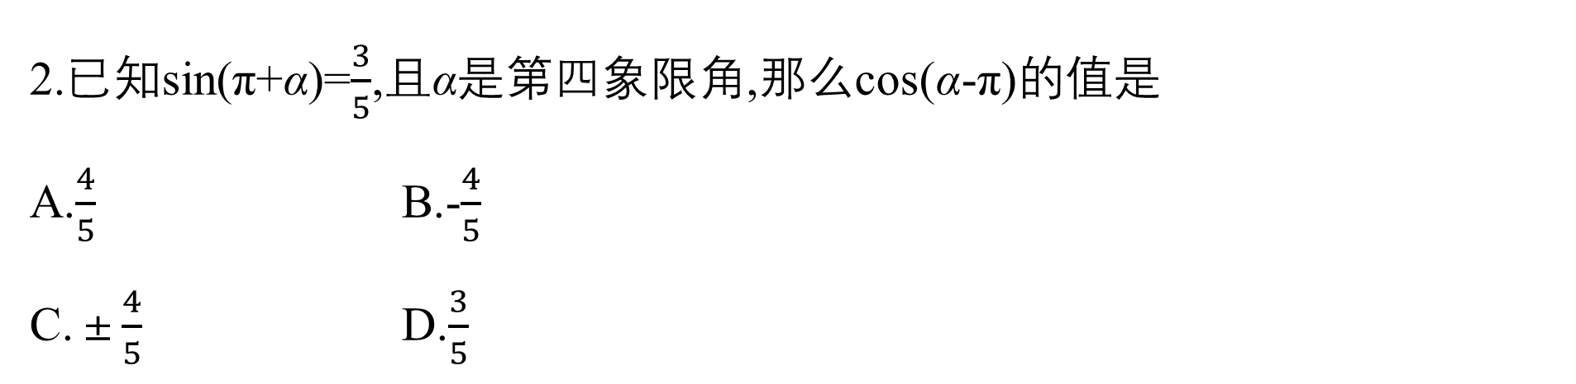
2.已知sin(π+α)=$\frac{3}{5}$,且α是第四象限角,那么cos(α-π)的值是
A.$\frac{4}{5}$ B.-$\frac{4}{5}$
C.±$\frac{4}{5}$ D.$\frac{3}{5}$
√
1
2
3
4

Slide 34

因为sin(π+α)=-sin α=$\frac{3}{5}$,
所以sin α=-$\frac{3}{5}$.
又α是第四象限角,所以cos α=$\frac{4}{5}$,
所以cos(α-π)=cos(π-α)=-cos α=-$\frac{4}{5}$.
1
2
3
4

Slide 35
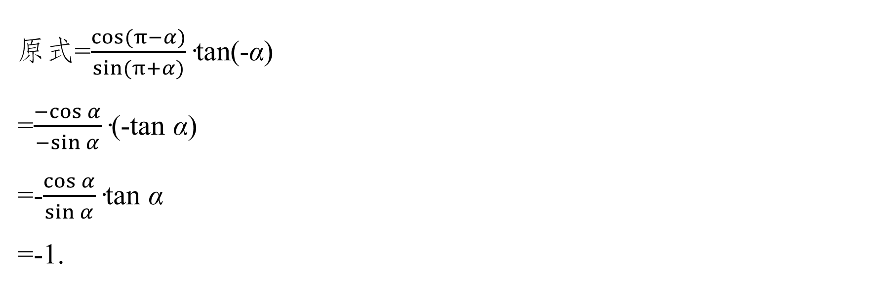
3.化简:$\frac{cos(3π−α)}{sin(−π+α)}$·tan(2π-α)= .
-1
原式=$\frac{cos(π−α)}{sin(π+α)}$·tan(-α)
=$\frac{−cos α}{−sin α}$·(-tan α)
=-$\frac{cos α}{sin α}$·tan α
=-1.
1
2
3
4

Slide 36
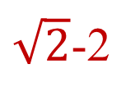

4.$\frac{cos(−585°)}{sin495°+sin(−570°)}$的值等于 .
$\sqrt{2}$-2
原式=$\frac{cos(360°+225°)}{sin(360°+135°)−sin(360°+210°)}$
=$\frac{cos(180°+45°)}{sin(180°−45°)−sin(180°+30°)}$
=$\frac{−cos45°}{sin45°−(−sin30°)}$=$\frac{−\frac{\sqrt{2}}{2}}{\frac{\sqrt{2}}{2}+\frac{1}{2}}$=$\sqrt{2}$-2.
1
2
3
4

Slide 37
五
课时对点练

Slide 38
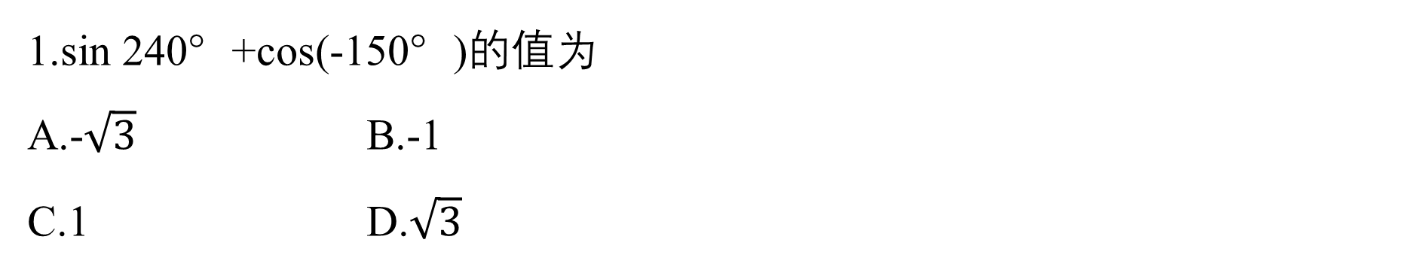
基础巩固
1.sin 240°+cos(-150°)的值为
A.-$\sqrt{3}$ B.-1
C.1 D.$\sqrt{3}$
√
1
2
3
4
5
6
7
8
9
10
11
12
13
14
15
16

Slide 39
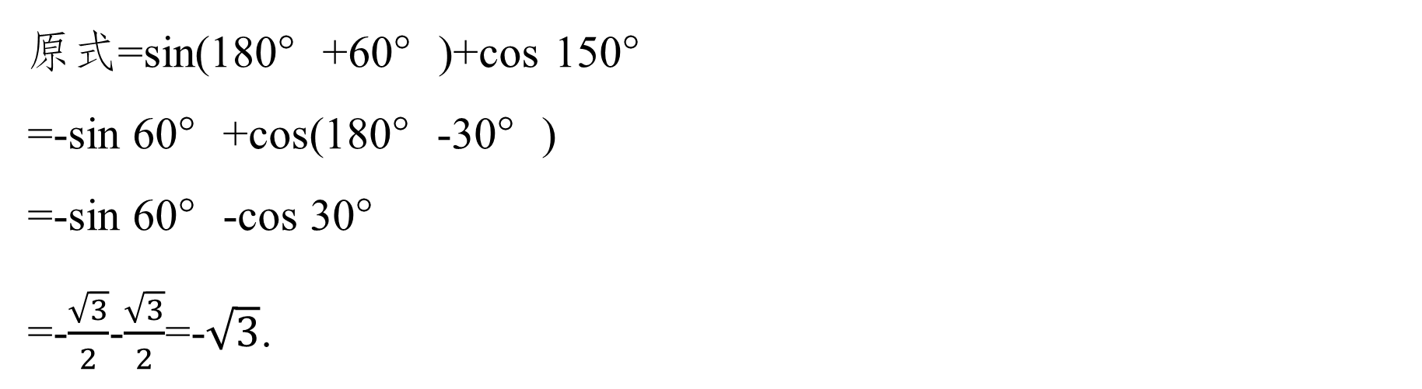
原式=sin(180°+60°)+cos 150°
=-sin 60°+cos(180°-30°)
=-sin 60°-cos 30°
=-$\frac{\sqrt{3}}{2}$-$\frac{\sqrt{3}}{2}$=-$\sqrt{3}$.
1
2
3
4
5
6
7
8
9
10
11
12
13
14
15
16

Slide 40
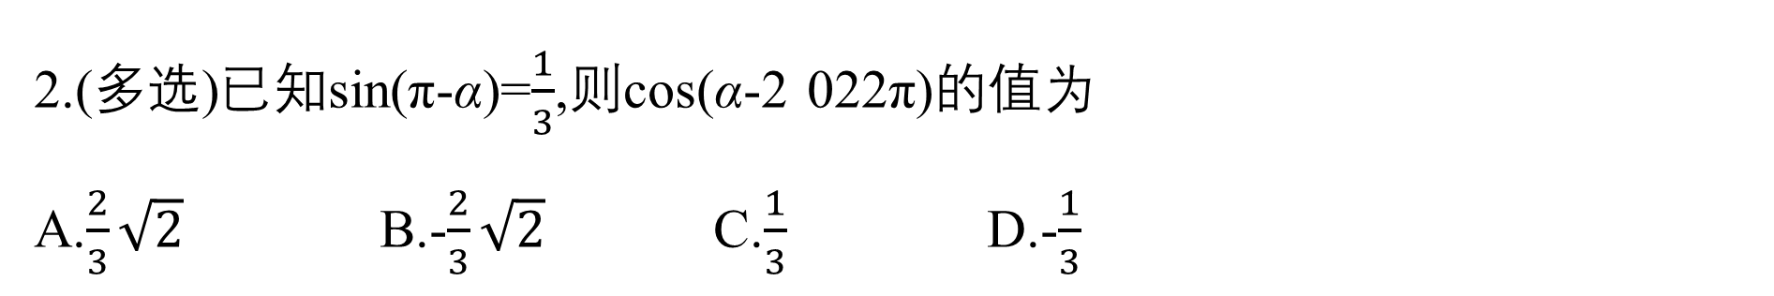
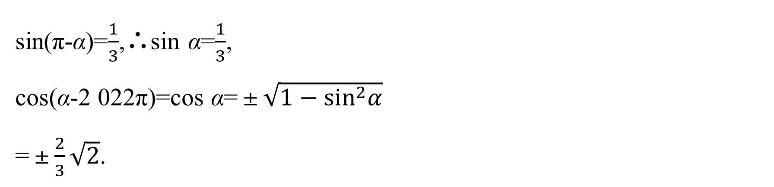
2.(多选)已知sin(π-α)=$\frac{1}{3}$,则cos(α-2 022π)的值为
A.$\frac{2}{3}\sqrt{2}$ B.-$\frac{2}{3}\sqrt{2}$C.$\frac{1}{3}$ D.-$\frac{1}{3}$
√
√
sin(π-α)=$\frac{1}{3}$,∴sin α=$\frac{1}{3}$,
cos(α-2 022π)=cos α=±$\sqrt{1−sin^{2}α}$
=±$\frac{2}{3}\sqrt{2}$.
1
2
3
4
5
6
7
8
9
10
11
12
13
14
15
16

Slide 41
3.在△ABC中,cos(A+B)的值等于
A.cos C B.-cos C
C.sin C D.-sin C
√
由于A+B+C=π,
所以A+B=π-C.
所以cos(A+B)=cos(π-C)=-cos C.
1
2
3
4
5
6
7
8
9
10
11
12
13
14
15
16

Slide 42
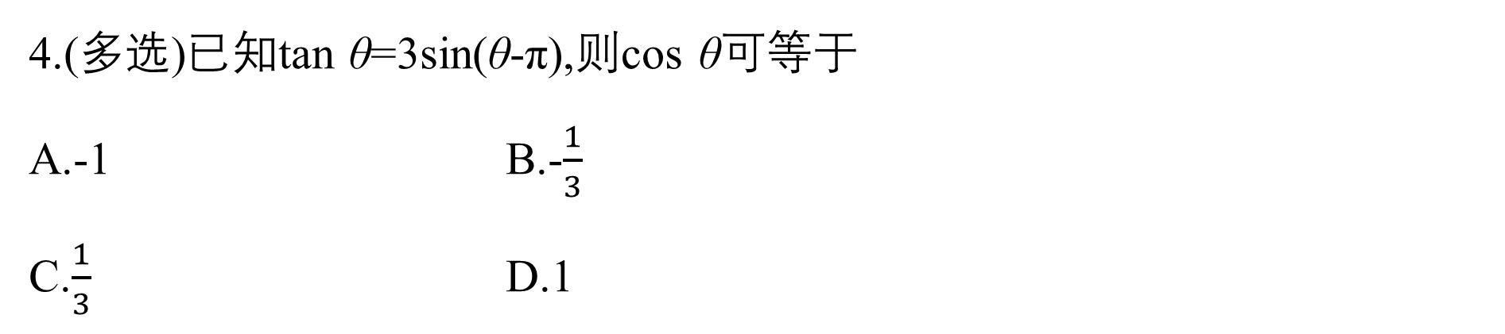
4.(多选)已知tan θ=3sin(θ-π),则cos θ可等于
A.-1 B.-$\frac{1}{3}$
C.$\frac{1}{3}$ D.1
√
√
1
2
3
4
5
6
7
8
9
10
11
12
13
14
15
16

Slide 43
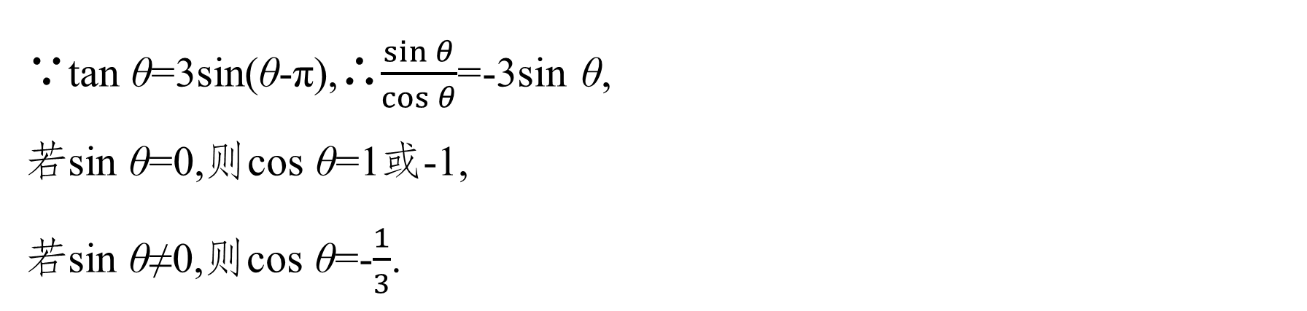
∵tan θ=3sin(θ-π),∴$\frac{sin θ}{cos θ}$=-3sin θ,
若sin θ=0,则cos θ=1或-1,
若sin θ≠0,则cos θ=-$\frac{1}{3}$.
1
2
3
4
5
6
7
8
9
10
11
12
13
14
15
16

Slide 44
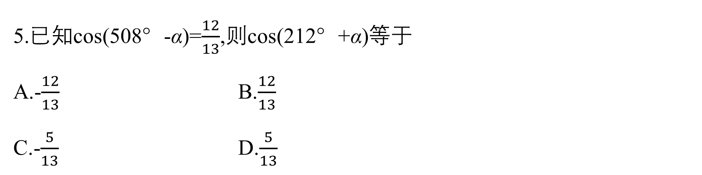
5.已知cos(508°-α)=$\frac{12}{13}$,则cos(212°+α)等于
A.-$\frac{12}{13}$ B.$\frac{12}{13}$
C.-$\frac{5}{13}$ D.$\frac{5}{13}$
√
1
2
3
4
5
6
7
8
9
10
11
12
13
14
15
16

Slide 45

方法一 因为cos(508°-α)
=cos(360°+148°-α)=cos(148°-α)=$\frac{12}{13}$,
所以cos(212°+α)=cos(360°+α-148°)
=cos(α-148°)=cos(148°-α)=$\frac{12}{13}$.
方法二 cos(212°+α)=cos[720°-(508°-α)]
=cos(508°-α)=$\frac{12}{13}$.
1
2
3
4
5
6
7
8
9
10
11
12
13
14
15
16

Slide 46
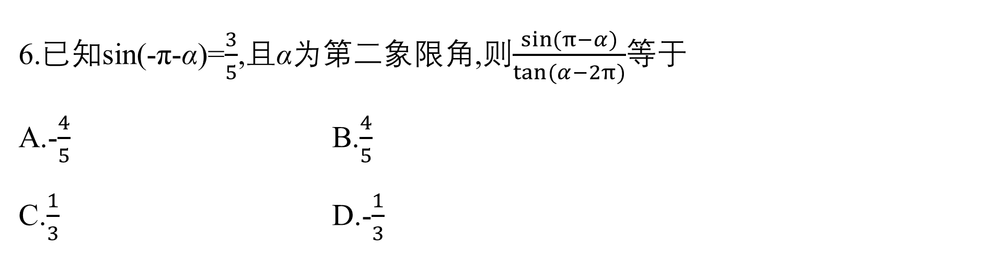
6.已知sin(-π-α)=$\frac{3}{5}$,且α为第二象限角,则$\frac{sin(π−α)}{tan(α−2π)}$等于
A.-$\frac{4}{5}$ B.$\frac{4}{5}$
C.$\frac{1}{3}$ D.-$\frac{1}{3}$
√
1
2
3
4
5
6
7
8
9
10
11
12
13
14
15
16

Slide 47

∵sin(-π-α)=$\frac{3}{5}$,
∴-sin(π+α)=$\frac{3}{5}$,∴sin α=$\frac{3}{5}$,
∵α为第二象限角,∴cos α=-$\frac{4}{5}$,
$\frac{sin(π−α)}{tan(α−2π)}$=$\frac{sin α}{tan α}$=cos α=-$\frac{4}{5}$.
1
2
3
4
5
6
7
8
9
10
11
12
13
14
15
16

Slide 48

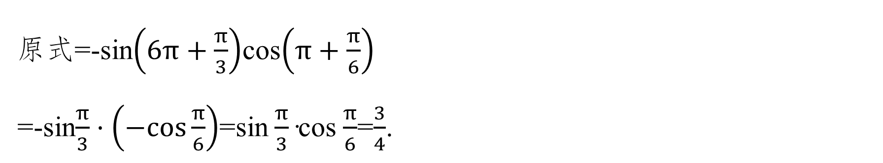
7.计算:sin$\left(−\frac{19π}{3}\right)$cos$\frac{7π}{6}$= .
$\frac{3}{4}$
原式=-sin$\left(6π+\frac{π}{3}\right)$cos$\left(π+\frac{π}{6}\right)$
=-sin$\frac{π}{3}·\left(−cos\frac{π}{6}\right)$=sin$\frac{π}{3}$·cos$\frac{π}{6}$=$\frac{3}{4}$.
1
2
3
4
5
6
7
8
9
10
11
12
13
14
15
16

Slide 49



8.已知sin$\left(α−\frac{π}{4}\right)$=$\frac{1}{3}$,则sin$\left(α+\frac{3π}{4}\right)$= ,cos$\left(\frac{π}{4}−α\right)$·cos$\left(α−\frac{9π}{4}\right)$= .
-$\frac{1}{3}$
$\frac{8}{9}$
sin$\left(α+\frac{3π}{4}\right)$=sin$\left[\left(α−\frac{π}{4}\right)+π\right]$=-sin$\left(α−\frac{π}{4}\right)$=-$\frac{1}{3}$,
cos$\left(\frac{π}{4}−α\right)$·cos$\left(α−\frac{9π}{4}\right)$
=cos$\left(α−\frac{π}{4}\right)$·cos$\left[\left(α−\frac{π}{4}\right)−2π\right]$
=cos²$\left(α−\frac{π}{4}\right)$=1-sin²$\left(α−\frac{π}{4}\right)$=$\frac{8}{9}$.
1
2
3
4
5
6
7
8
9
10
11
12
13
14
15
16

Slide 50
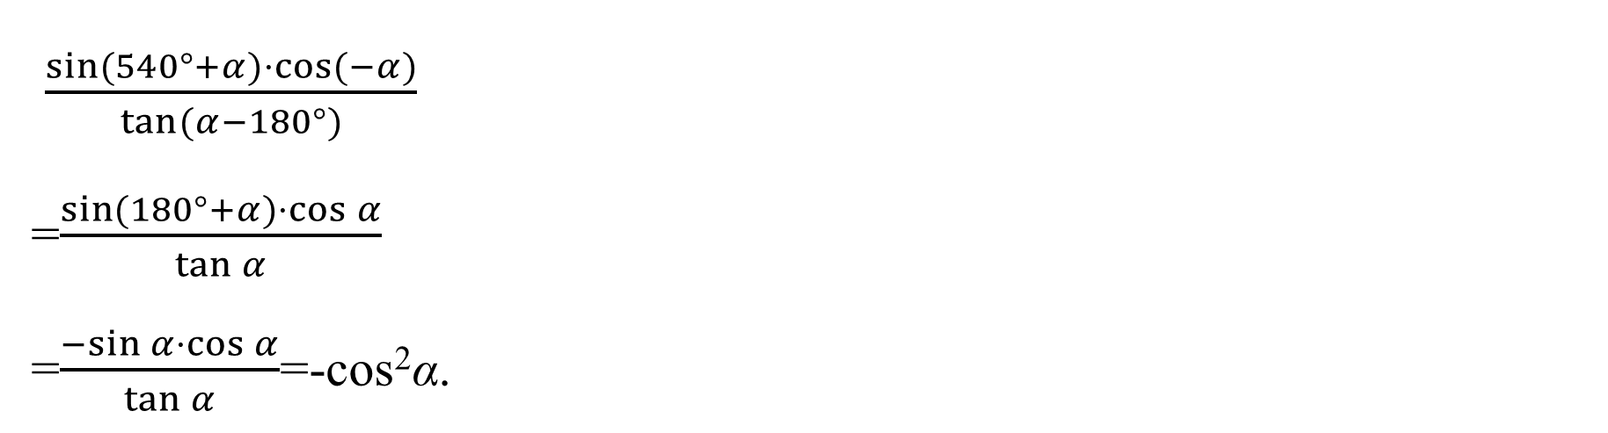
9.化简:(1)$\frac{sin(540°+α)·cos(−α)}{tan(α−180°)}$;
$\frac{sin(540°+α)·cos(−α)}{tan(α−180°)}$
=$\frac{sin(180°+α)·cos α}{tan α}$
=$\frac{−sin α·cos α}{tan α}$=-cos²α.
1
2
3
4
5
6
7
8
9
10
11
12
13
14
15
16

Slide 51
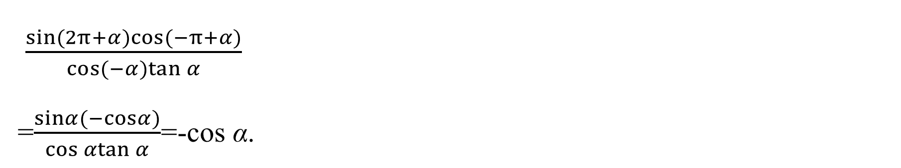
(2)$\frac{sin(2π+α)cos(−π+α)}{cos(−α)tan α}$.
$\frac{sin(2π+α)cos(−π+α)}{cos(−α)tan α}$
=$\frac{sinα(−cosα)}{cos αtan α}$=-cos α.
1
2
3
4
5
6
7
8
9
10
11
12
13
14
15
16

Slide 52
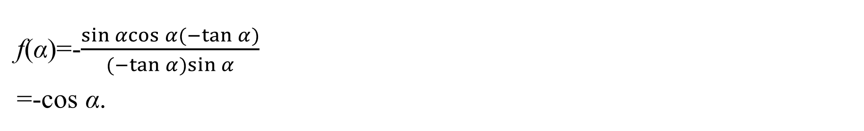
10.已知f(α)=$\frac{sin(π+α)cos(2π−α)tan(−α)}{tan(−π−α)sin(−π−α)}$.
(1)化简f(α);
f(α)=-$\frac{sin αcos α(−tan α)}{(−tan α)sin α}$
=-cos α.
1
2
3
4
5
6
7
8
9
10
11
12
13
14
15
16

Slide 53
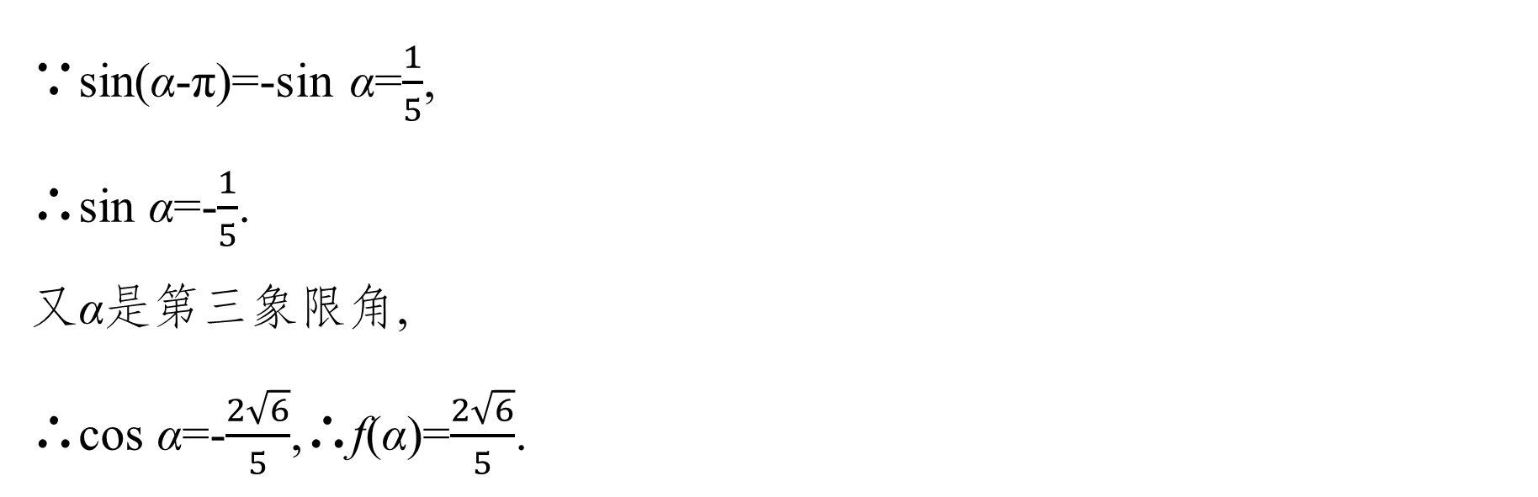
(2)若α是第三象限角,且sin(α-π)=$\frac{1}{5}$,求f(α)的值;
∵sin(α-π)=-sin α=$\frac{1}{5}$,
∴sin α=-$\frac{1}{5}$.
又α是第三象限角,
∴cos α=-$\frac{2\sqrt{6}}{5}$,∴f(α)=$\frac{2\sqrt{6}}{5}$.
1
2
3
4
5
6
7
8
9
10
11
12
13
14
15
16

Slide 54
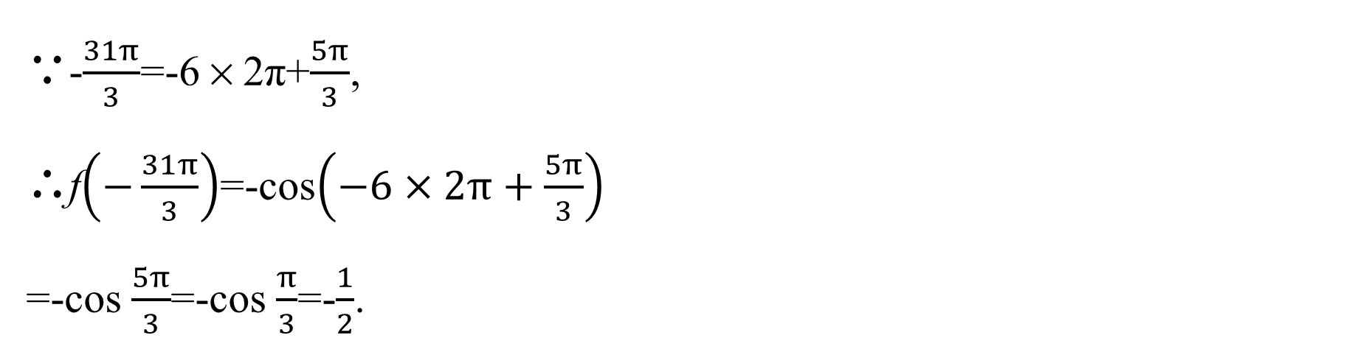
(3)若α=-$\frac{31π}{3}$,求f(α)的值.
∵-$\frac{31π}{3}$=-6×2π+$\frac{5π}{3}$,
∴f$\left(−\frac{31π}{3}\right)$=-cos$\left(−6×2π+\frac{5π}{3}\right)$
=-cos$\frac{5π}{3}$=-cos$\frac{π}{3}$=-$\frac{1}{2}$.
1
2
3
4
5
6
7
8
9
10
11
12
13
14
15
16

Slide 55
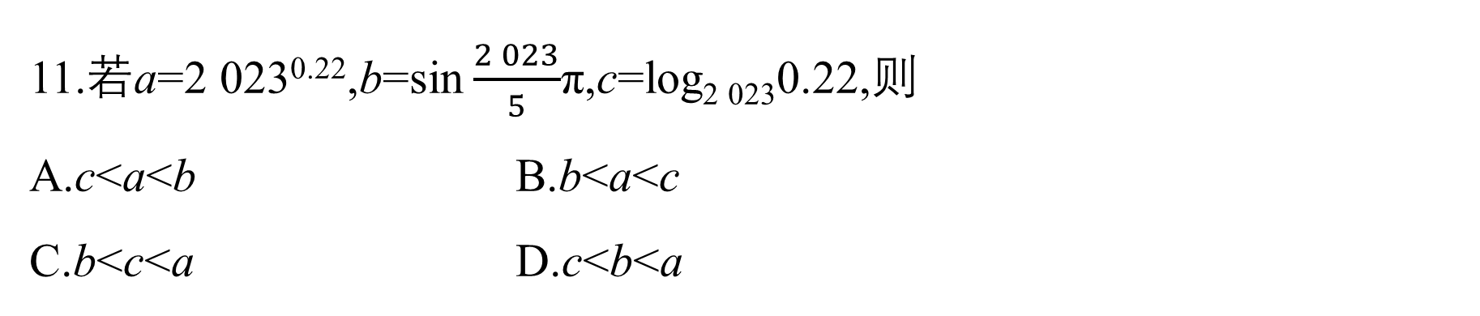
综合运用
11.若a=2 023^{0.22},b=sin$\frac{2 023}{5}$π,c=log₂ ₀₂₃0.22,则
A.c<a<b B.b<a<c
C.b<c<a D.c<b<a
√
1
2
3
4
5
6
7
8
9
10
11
12
13
14
15
16

Slide 56
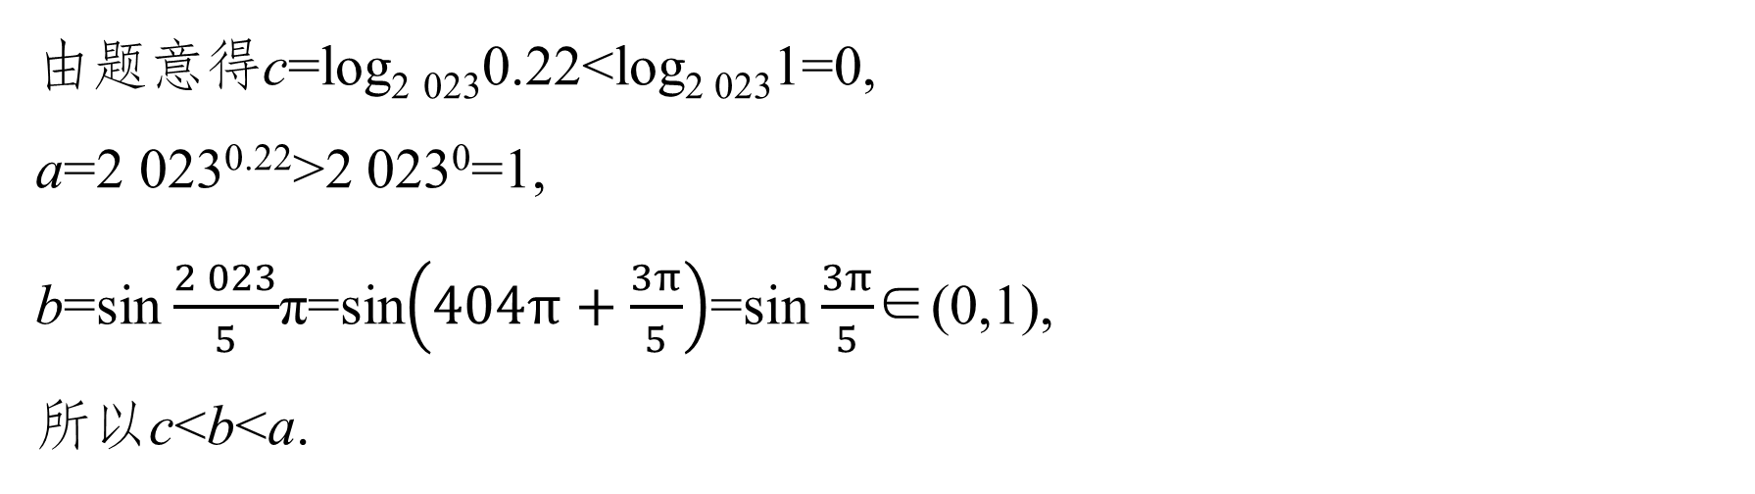
由题意得c=log₂ ₀₂₃0.22<log₂ ₀₂₃1=0,
a=2 023^{0.22}>2 023⁰=1,
b=sin$\frac{2 023}{5}$π=sin$\left(404π+\frac{3π}{5}\right)$=sin$\frac{3π}{5}$∈(0,1),
所以c<b<a.
1
2
3
4
5
6
7
8
9
10
11
12
13
14
15
16

Slide 57
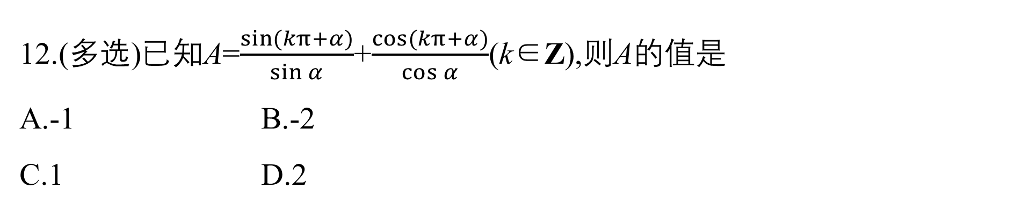
12.(多选)已知A=$\frac{sin(kπ+α)}{sin α}$+$\frac{cos(kπ+α)}{cos α}$(k∈Z),则A的值是
A.-1 B.-2
C.1 D.2
√
√
1
2
3
4
5
6
7
8
9
10
11
12
13
14
15
16

Slide 58

当k=2n,n∈Z时,
A=$\frac{sin(2nπ+α)}{sin α}$+$\frac{cos(2nπ+α)}{cos α}$
=$\frac{sin α}{sin α}$+$\frac{cos α}{cos α}$=2,
当k=2n+1,n∈Z时,
A=$\frac{sin[(2n+1)π+α]}{sin α}$+$\frac{cos[(2n+1)π+α]}{cos α}$
=$\frac{sin(π+α)}{sin α}$+$\frac{cos(π+α)}{cos α}$=-2.
1
2
3
4
5
6
7
8
9
10
11
12
13
14
15
16

Slide 59
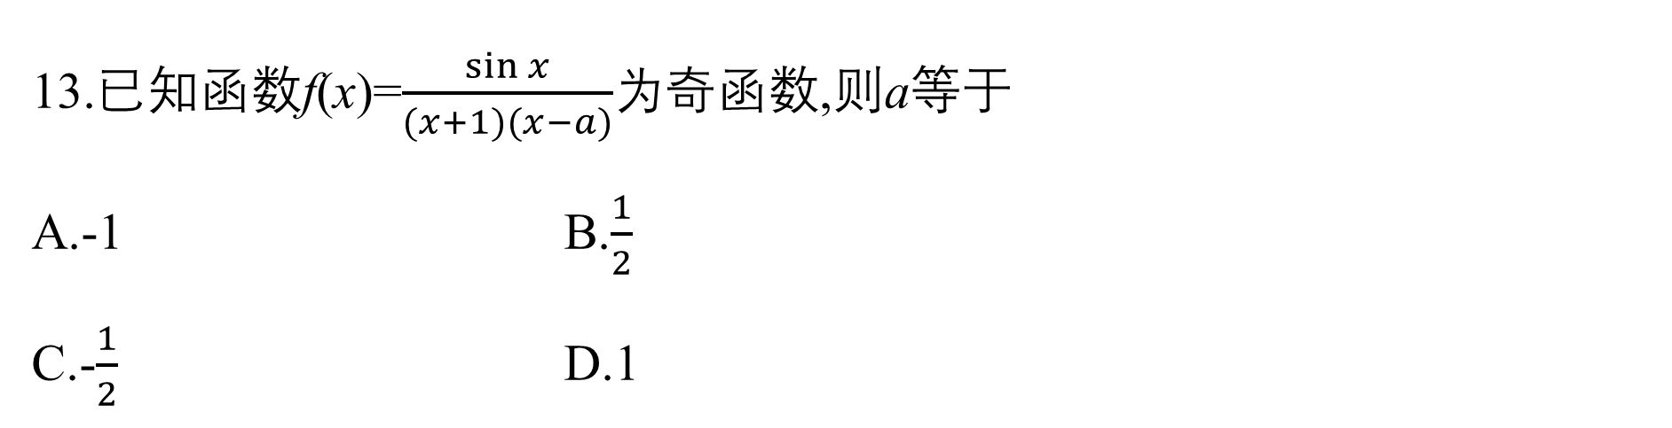
13.已知函数f(x)=$\frac{sin x}{(x+1)(x−a)}$为奇函数,则a等于
A.-1 B.$\frac{1}{2}$
C.-$\frac{1}{2}$ D.1
√
1
2
3
4
5
6
7
8
9
10
11
12
13
14
15
16

Slide 60

函数的定义域为{x|x≠-1且x≠a}.
因为f(x)=$\frac{sin x}{(x+1)(x−a)}$为奇函数,所以定义域关于原点对称,则a=1,
所以f(x)=$\frac{sin x}{(x+1)(x−1)}$=$\frac{sin x}{x^{2}−1}$,
因为f(-x)=$\frac{sin(−x)}{{(−x)}^{2}−1}$=$\frac{−sinx}{x^{2}−1}$=-f(x),满足f(x)为奇函数,所以a=1.
1
2
3
4
5
6
7
8
9
10
11
12
13
14
15
16

Slide 61
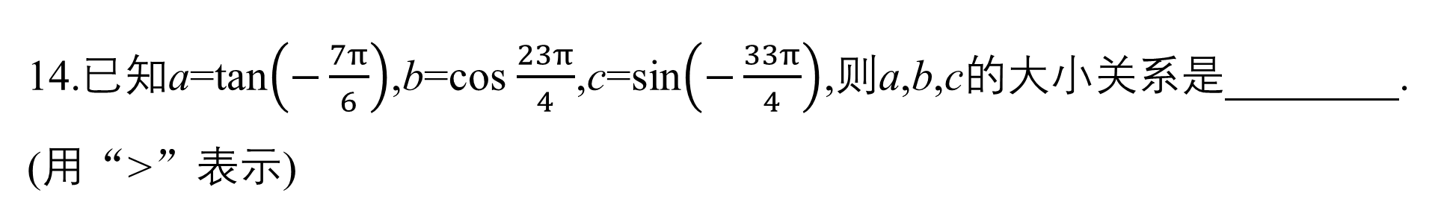

14.已知a=tan$\left(−\frac{7π}{6}\right)$,b=cos$\frac{23π}{4}$,c=sin$\left(−\frac{33π}{4}\right)$,则a,b,c的大小关系是 .
(用“>”表示)
b>a>c
因为a=-tan$\frac{π}{6}$=-$\frac{\sqrt{3}}{3}$,
b=cos$\frac{23π}{4}$=cos$\frac{π}{4}$=$\frac{\sqrt{2}}{2}$,
c=sin$\left(−\frac{33π}{4}\right)$=-sin$\frac{π}{4}$=-$\frac{\sqrt{2}}{2}$,
所以b>a>c.
1
2
3
4
5
6
7
8
9
10
11
12
13
14
15
16

Slide 62
拓广探究
15.设函数f(x)=asin(πx+α)+bcos(πx+β),其中a,b,α,β都是非零实数,且满足
f(2 023)=-1,则f(2 024)的值为 .
1
∵f(2 023)=asin(2 023π+α)+bcos(2 023π+β)=-1,
∴f(2 024)=asin(2 024π+α)+bcos(2 024π+β)
=asin[π+(2 023π+α)]+bcos[π+(2 023π+β)]
=-[asin(2 023π+α)+bcos(2 023π+β)]=1.
1
2
3
4
5
6
7
8
9
10
11
12
13
14
15
16

Slide 63

16.在△ABC中,若sin(2π-A)=-$\sqrt{2}$sin(π-B),$\sqrt{3}$cos A=-$\sqrt{2}$cos(π-B),求△ABC的三个内角.
1
2
3
4
5
6
7
8
9
10
11
12
13
14
15
16

Slide 64

由题意得sin A=$\sqrt{2}$sin B,
$\sqrt{3}$cos A=$\sqrt{2}$cos B,
平方相加得2cos²A=1,cos A=±$\frac{\sqrt{2}}{2}$,
又因为A∈(0,π),
所以A=$\frac{π}{4}$或$\frac{3π}{4}$.
当A=$\frac{3π}{4}$时,cos B=-$\frac{\sqrt{3}}{2}$<0,
1
2
3
4
5
6
7
8
9
10
11
12
13
14
15
16

Slide 65

所以B∈$\left(\frac{π}{2},π\right)$,
所以A,B均为钝角,不合题意,舍去.
所以A=$\frac{π}{4}$,cos B=$\frac{\sqrt{3}}{2}$,
所以B=$\frac{π}{6}$,
所以C=$\frac{7π}{12}$.
综上所述,A=$\frac{π}{4}$,B=$\frac{π}{6}$,C=$\frac{7π}{12}$.
1
2
3
4
5
6
7
8
9
10
11
12
13
14
15
16

Slide 66
<<<
第7章

